Slide 1
가디언 테일즈 캐릭터 분석

Slide 2



분석 대상 캐릭터 : 메이릴
풍요의 신수 메이릴
Divine Beast of Harvest Mayreel
종족
신수
역할
지원가
속성
지
착용 가능 장비
클로
특수 능력
커뮤니온
바리와 함께 파티에 있으면 자신의 피해량이 30% 증가하고,
바리가 받는 피해량은 30% 감소 합니다.

Slide 3
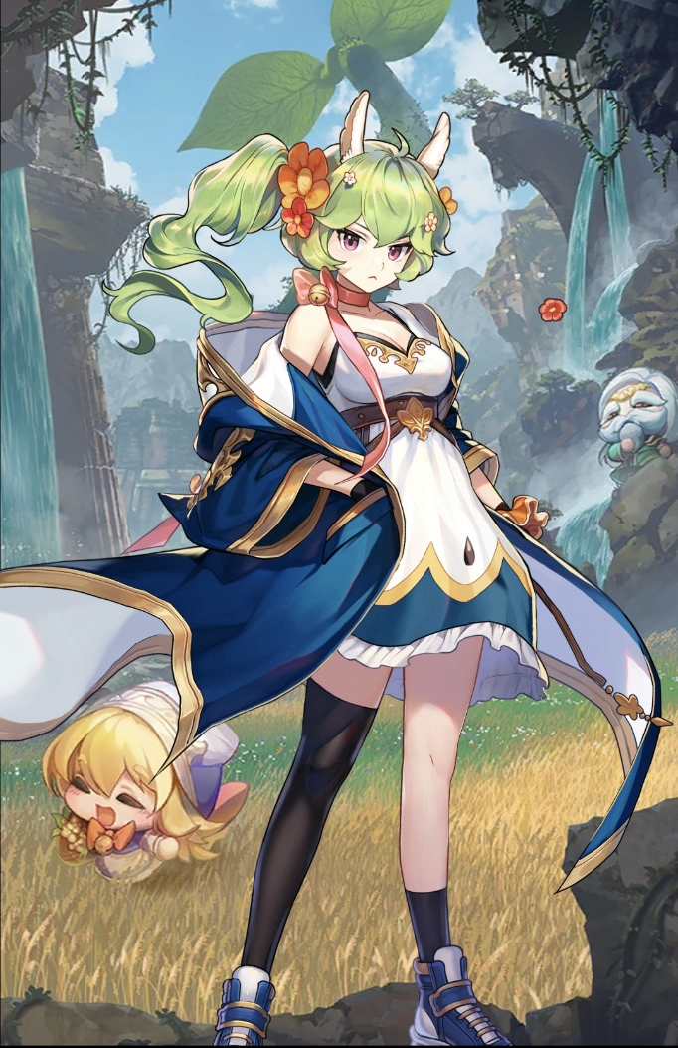
분석 하게 된 이유
가장 최근에 출시된 지 속성 지원가 캐릭터로,
“가디언 테일즈” 에서 처음으로 고정된 캐릭터와 강한 시너지를
일으키는 특수 능력으로 출시가 되어
왜 이러한 시도를 하였으며 이러한 특수 능력의 장점은 무엇이고,
단점은 무엇인지 알아보고 캐릭터의 평가까지 내려 보았다.

Slide 4
출시 이유 분석
 | 3성 탱커 | 3성 전사 | 3성 원거리 | 3성 지원가 | 2성 탱커 | 2성 전사 | 2성 원거리 | 2성 지원가
화 속성 | 0 | 3 | 0 | 1 | 1 | 1 | 3 | 0
수 속성 | 1 | 0 | 2 | 1 | 0 | 1 | 3 | 1
지 속성 | 0 | 2 | 2 | 0 | 1 | 1 | 2 | 1
광 속성 | 1 | 2 | 0 | 1 | 0 | 2 | 2 | 1
무 속성 | 0 | 2 | 1 | 1 | 1 | 2 | 1 | 1
암 속성 | 1 | 2 | 1 | 1 | 0 | 2 | 1 | 1
신규 캐릭터 기획을 하며 출시 속성 및 포지션을 분석을 하여 얻은 결과를 통하여
지 속성은 3성 탱커와 지원가 포지션이 부족한 상태이며 최근 업데이트 방향으로 미루어보아
속성 별 부족한 포지션의 보충을 추가 중

Slide 5
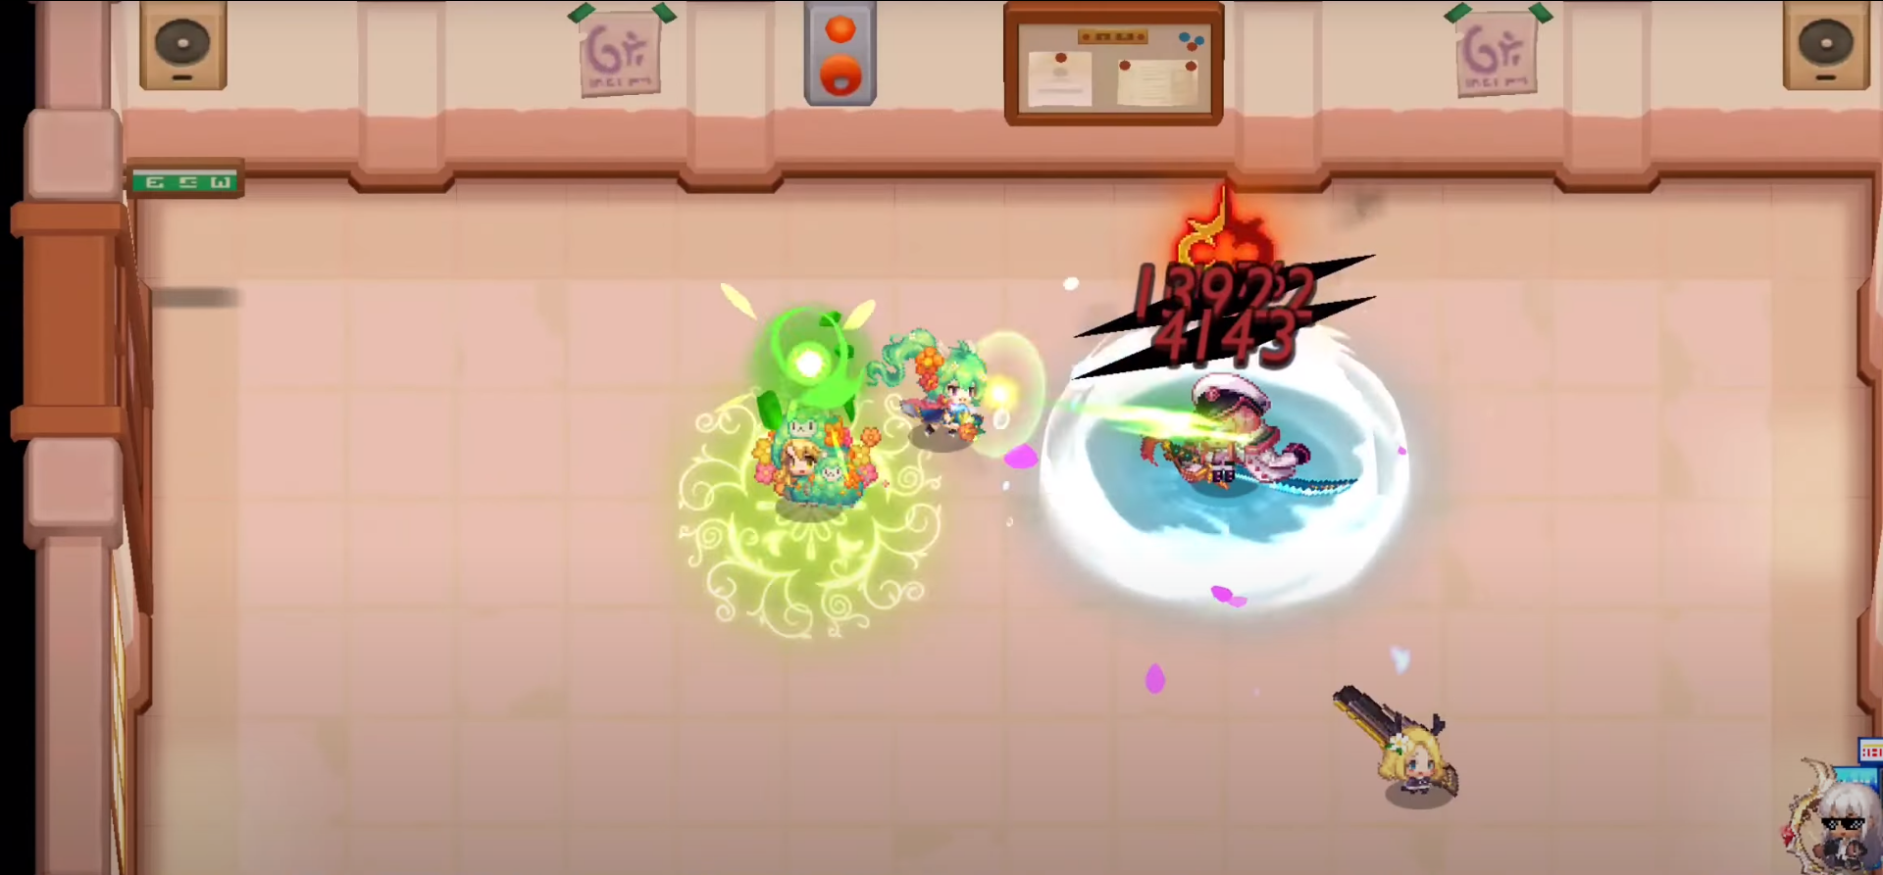
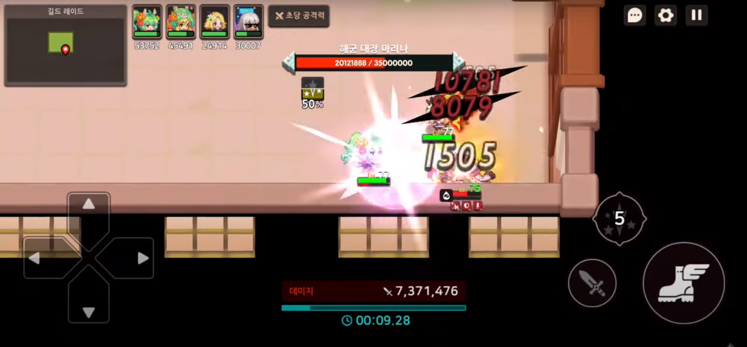
공격 모션 분석
출처 : 겜조티비 유튜브
출처 : 겜조티비 유튜브
연타 공격 후 기를 모아 강한 마무리 일격을 가하는 공격 모션으로 연타는 각각 6x4의 범위를,
마무리 일격은 7x4의 범위를 가지고 있으며 연타는 약 2초간 4회의 공격을, 마무리 일격은 약 0.3초간 에너지를 모은 후 공격

Slide 6
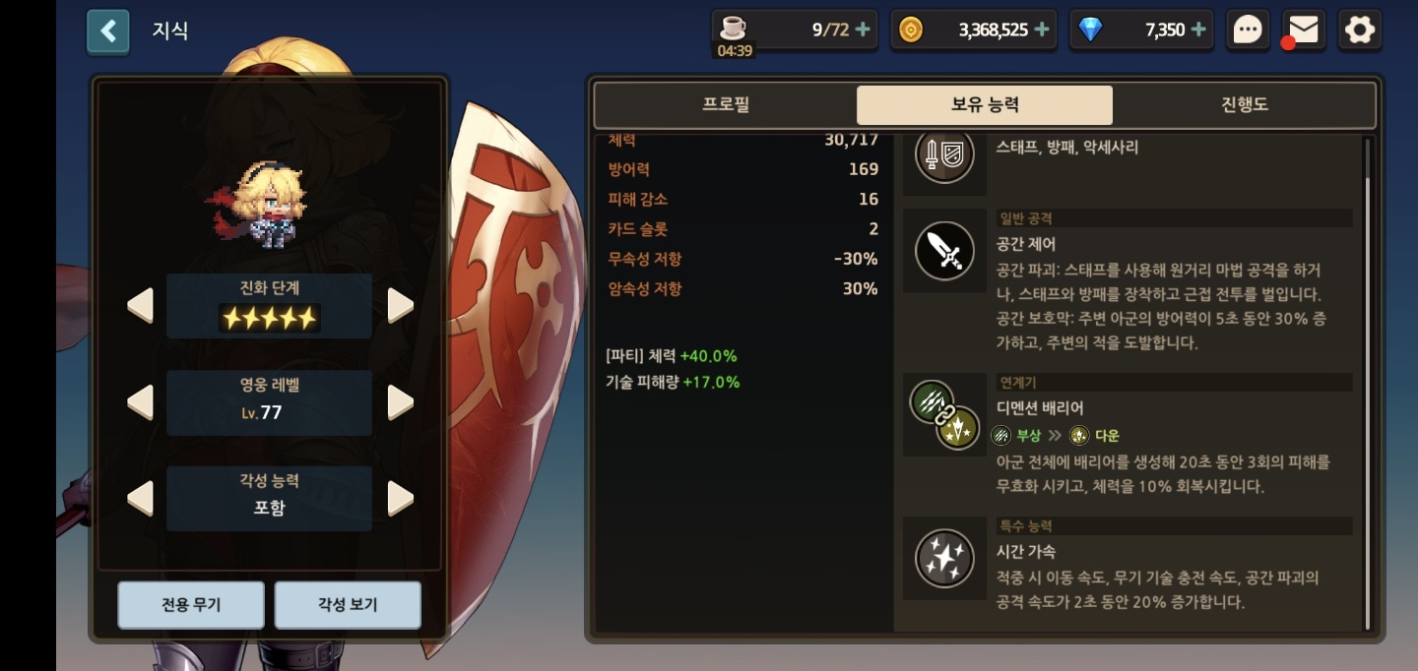
공격 모션 분석
바리에게 치명적인 미래공주의 연계기
지속성 파티의 가장 핵심 캐릭터는 바로 "바리"이지만 최근 미래공주와 미래기사의 추가로 강력한 1회 공격은
데미지를 주기 힘든 메타가 지속되고 있어 바리의 보조인 메이릴을 신규 출시 하여 바리가 공격하기 이전에 걸려있는
데미지 무효화 보호막을 무력화 시키며 지 속성 저항을 깎은 뒤 바리의 강력한 한방을 넣을 수 있게 설계로 추측

Slide 7
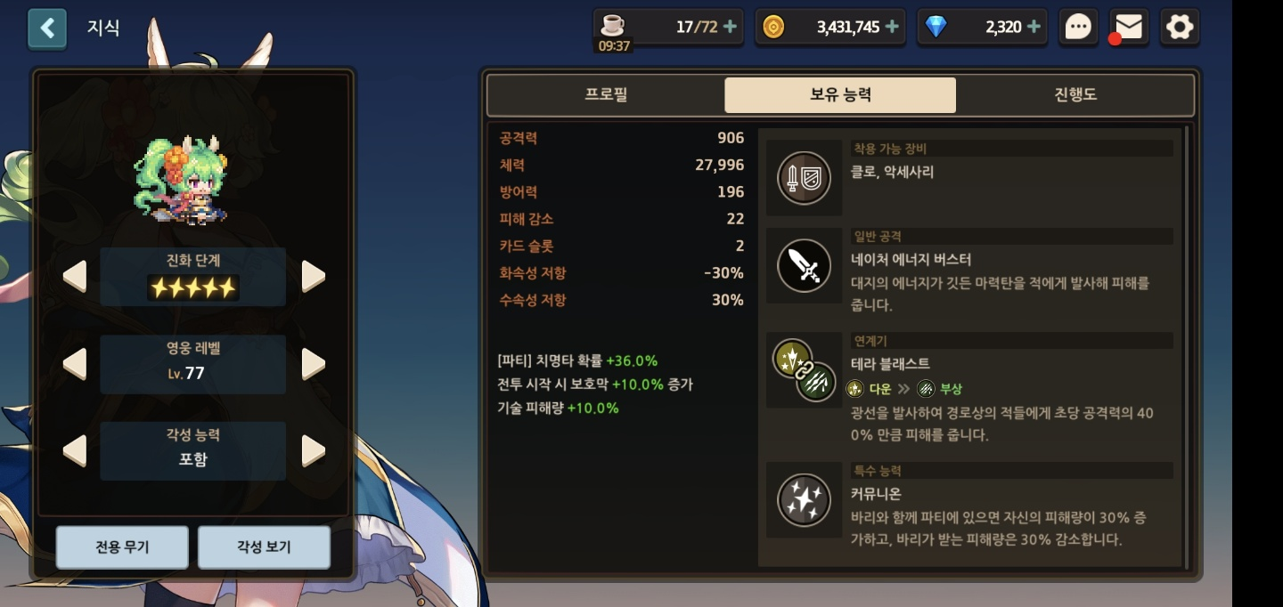
공격 판정 확인
공격 모션과 설명을 보면 마력 탄을 발사하는 형태의 공격을 취하는데
착용 하는 장비는 근거리 무기인 클로를 사용하기 때문에 정확한 공격의 판정을 알아보기 위하여
길드 아지트의 허수아비와 근거리 피해량 증가 캐릭터와 원거리 피해량 증가 캐릭터를 이용하여 측정
결론은 원거리 공격 판정

Slide 8
공격 판정 확인
 | 원거리 피해 증가 | 근거리 피해 증가
1 | 46.8 | 39.1
2 | 47.2 | 35.3
3 | 47.5 | 42.4
4 | 51.5 | 39.8
5 | 50.2 | 41.7
단위 : 만
5회간 수 속성 허수아비를 상대로 데미지를 측정해 본 결과 원거리 피해 증가 캐릭터와 함께 파티를 구성한 메이릴의
데미지가 더 높게 측정이 된 것을 보아 메이릴의 공격 판정은 원거리 공격으로 추측
결론은 원거리 공격 판정

Slide 9
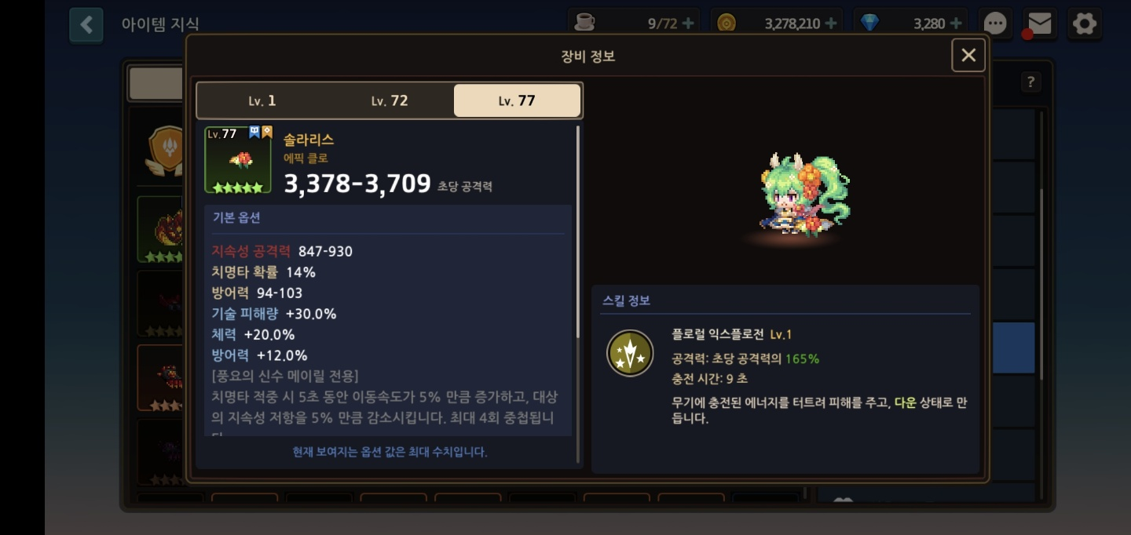
주된 사용처
전용 무기 효과와 함께 생각 한다면 치명타 적중 시 발동되는 이동속도 증가 버프를 활용하기 가장 좋은 컨텐츠가
아레나일 것으로 생각 되며, 발동 된 이동속도 증가 버프를 토대로 Hit & Run 플레이에 적합 할 것으로 추측

Slide 10
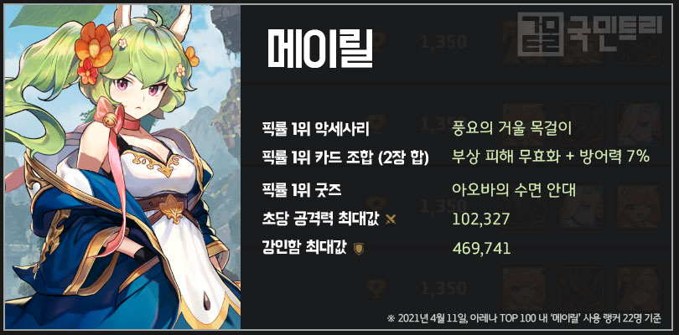
장점
출처 : 게임메카
공격적인 지원가의 형태를 취하고 있어, 지 속성 서브 딜러로 파티 한자리 채용이 가능하고
파티 버프로 치명타 확률을 가지고 있기 때문에 딜러 캐릭터들에게 부족한 치명타를 메꾸어 줄 수 있으며
지 속성 한정으로 바리와 함께 사용한다면 속성을 깎는 디버프와 특수효과까지 합쳐져 보다 더 큰 시너지 효과를 볼 수 있음.

Slide 11
단점
3성 지원가 캐릭터이지만 스킬 또는 전용 무기 효과에 힐이 존재하지 않아 타 지원가들과 비교하였을 때
전체적인 파티 밸런스에서 유지력이 부족하여 강력한 데미지로 빠르게 적을 제거하지 못한다면
역으로 패배 할 가능성이 매우 높아짐

Slide 12
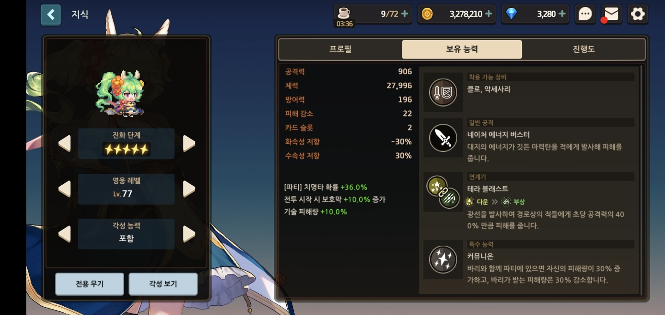
단점
특수 능력이 바리와 함께 사용 시 발동하기 때문에 바리가 없는 유저이거나 바리와 파티를 구성하지 않는 경우에는
특수 능력이 존재하지 않는 것과 같기 때문에 파티의 조합이 강제되며
전용 무기 효과가 지 속성 저항을 깎기 때문에 지 속성 파티가 아닌 경우 효용성이 크게 하락

Slide 13
총평
가디언 캐릭터의 모든 캐릭터 중 한 방이 가장 강력한 “바리＂를 지원하는 지원가 포지션의 캐릭터로
미래 공주 출시 이후 상대적으로 가치가 떨어진 “바리＂를 보조하며,
지 속성 파티 한정으로 속성 저항력을 깎으며 “바리”의 약점인 “미래 공주”의 연계기를 파훼하여
메타의 변화로 인하여 사용률이 많이 떨어진 바리를 다시금 사용 할 수 있는 계기를 만들어준 캐릭터로 평가된다.

